Slide 1
Pathophysiologie
WS09/10 Maria Krügle Peter Moor

Slide 2
Inhalt
Modelorganismus
  COG
  Genom- und Proteomuntersuchungen
  Phylogenetische Bäume
  Ussing-Kammer
  Zwei-Wege-Impendanzspekroskopie
Protamin
  Ussing-Kammer
    4°C
    37°C
Claudinnachweis
  Western Blot

Slide 3
Modelorganismus
Ziel: Modellorganismus designen
Untersuchung von Clusters of Orthologous Groups of proteins (COGs)
Genomvergleiche mittels blastn
Proteomuntersuchungen mittels blastp
Phylogenetische Bäume (neighbor-joining analysis)

Slide 4
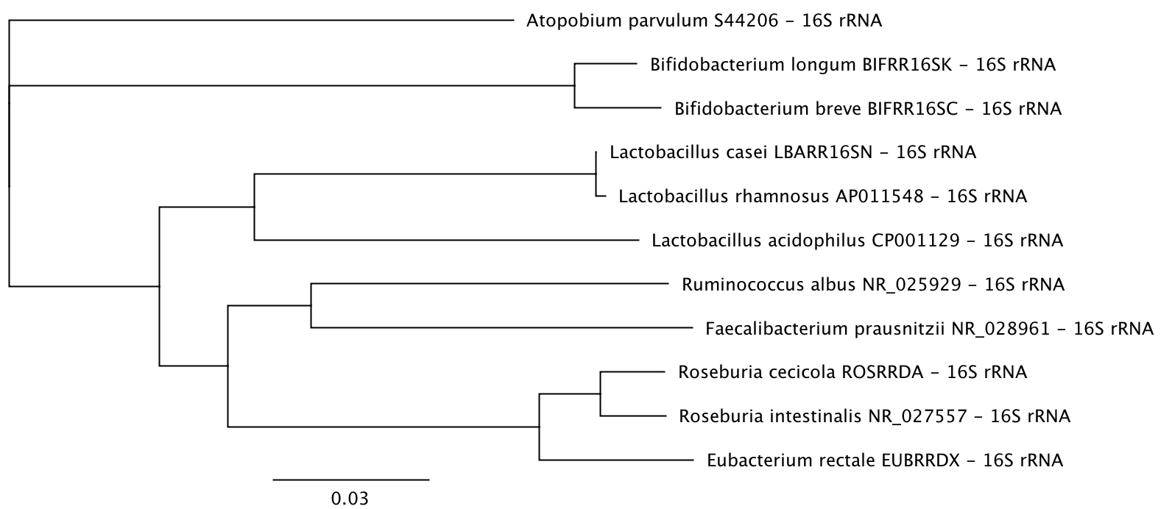
Modelorganismus
Phylogenetischer Baum von Darmbakterien (Ermittlung über 16s rRNA)

Slide 5
Untersuchung
Bakterien gezüchtet
  Lactobacillus casei (LC1)
  Bifidobacterium animalis (BB12)
Ussing-Kammer
  Cl-Sekretion, Induktion durch Forskolin
  -> BB12 verursacht Inhibition des Cl-Stroms
Messung des para- und transzellulären Widerstandes mittels Zwei-Wege-Impendanzspekroskopie

Slide 6
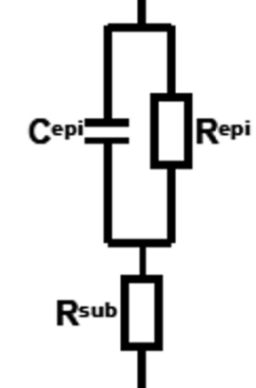
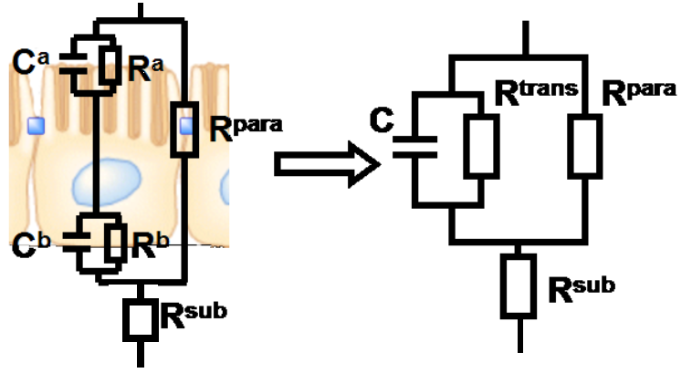
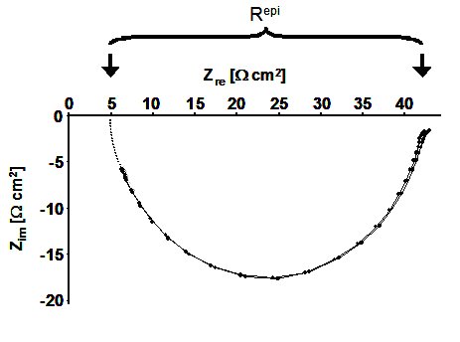
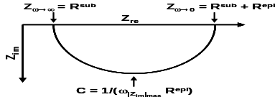
Ein-Wege-Impedanzspektroskopie
Impedanzmessung bei Wechselstrom (AC-Messung; 1 Hz bis 65 kHz):
Frequenz → 0: Kondensator C^{epi} ist nicht leitfähig → R^{epi} + R^{sub} = "TER"
Frequenz → ∞: Kondensator C^{epi} ist leitfähig,
so dass Widerstand R^{epi}
kurzgeschlossen ist → nur R^{sub}
Biologisches
Modell:
6-Parameter
Zusammengefasstes
Modell:
3-Parameter
R^{epi}
R^{sub}

Slide 7
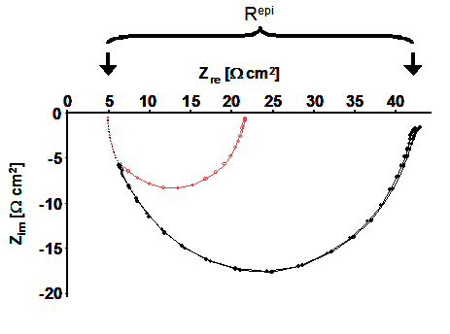
Zwei-Wege-Impedanzspektroskopie
Ziel: Direkte Messung des para- und transzellulären Widerstands
Messung von zwei zusätzlichen Parametern:
1. R^{para}-Perturbation → EGTA Ca²⁺-Switch
2. Quotient der Permeabilitäten für einen
parazellulären Marker vor und nach
R^{para}-Perturbation, z.B. für Fluorescein
Biologisches
Modell:
6-Parameter
Zusammengefasstes
Modell:
4-Parameter
R^{epi}_{vor EGTA}
R^{sub}
R^{epi}_{nach EGTA}
Krug et al., 2009, Biophys. J.

Slide 8
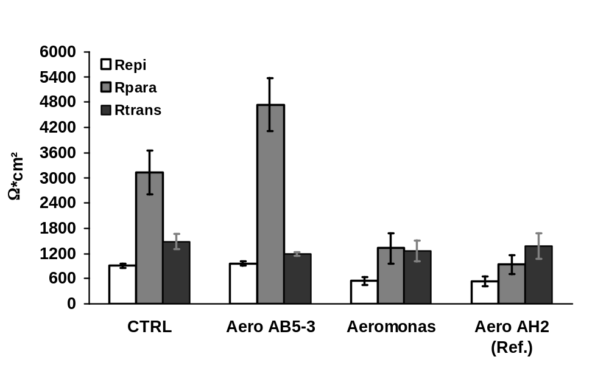
2PI-Messungen:HT-29/B6
n = 8 2 6 6
Notes:
Aero AB5-3 Control ohne Hämolysin (Derivat von Aero AH2 mit Hämolysin)
Verringerung Gesamtwiderstand bei 3 und 4 (Parazelluläreweg (Tight Junction) betroffen, machen auf

Slide 9
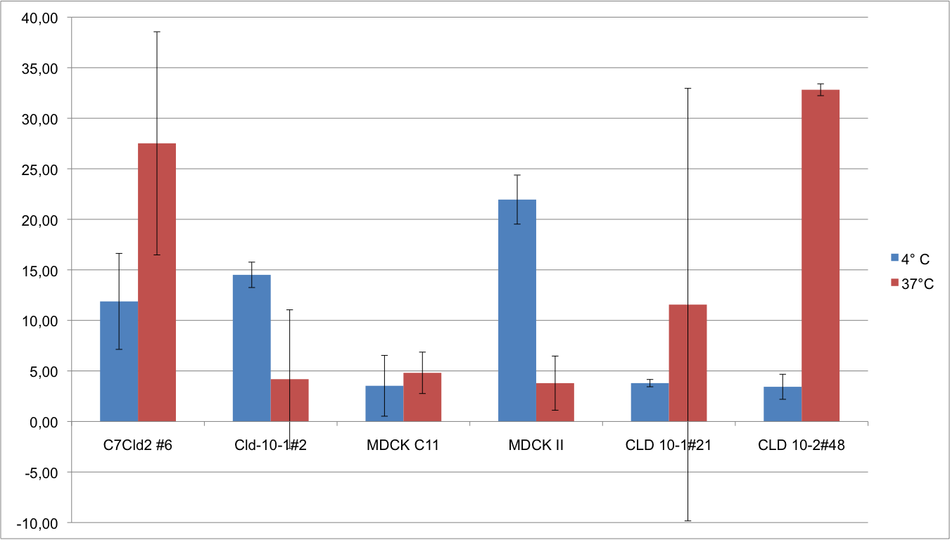
Protamin

Slide 10
Nachweis von Claudinen in transgenen Mäusen
Entnahme von Gewebe aus dem Darm
Probenaufschluss
Nachweis mit Western Blot
  Auftrennung des Proteingemisches mit SDS-PAGE
  Immundetektion (Antigen-Antikörper-Prinzip)

Slide 11
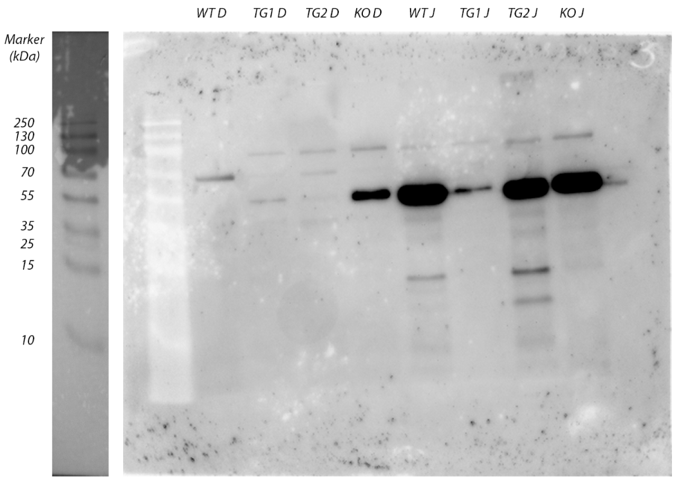
Claudin 2
Notes:
-WT D
-TG1 D (CD96 Überexprimiert)
-TG2 D (CD96 etwas mehr)
-KO D
-WT J
-TG1 J
-TG2 J
-KO J

Slide 12
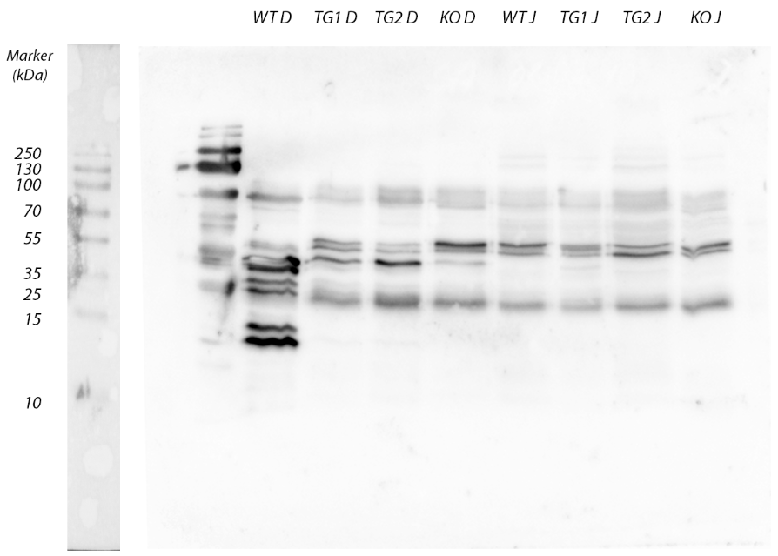
Claudin 15

